Slide 1
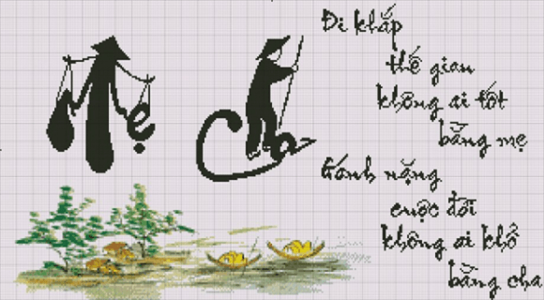
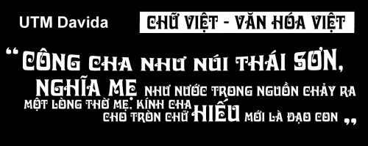

Slide 2
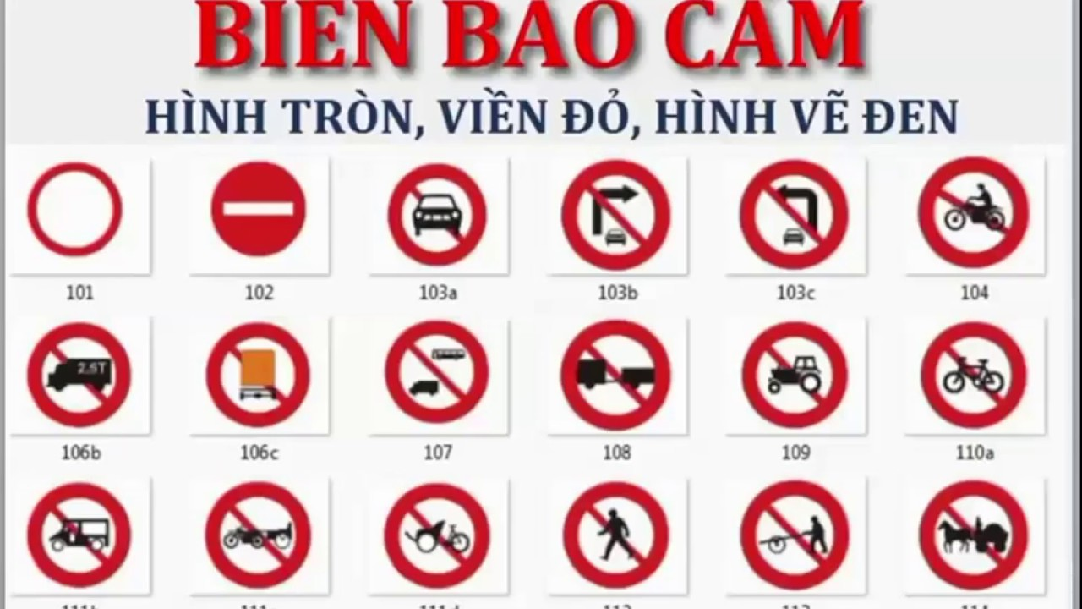

Slide 3
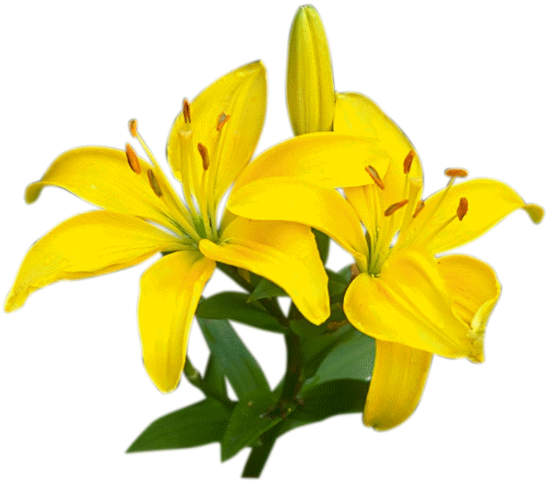
BÀI 1
TÔN TRỌNG LẼ PHẢI

Slide 4
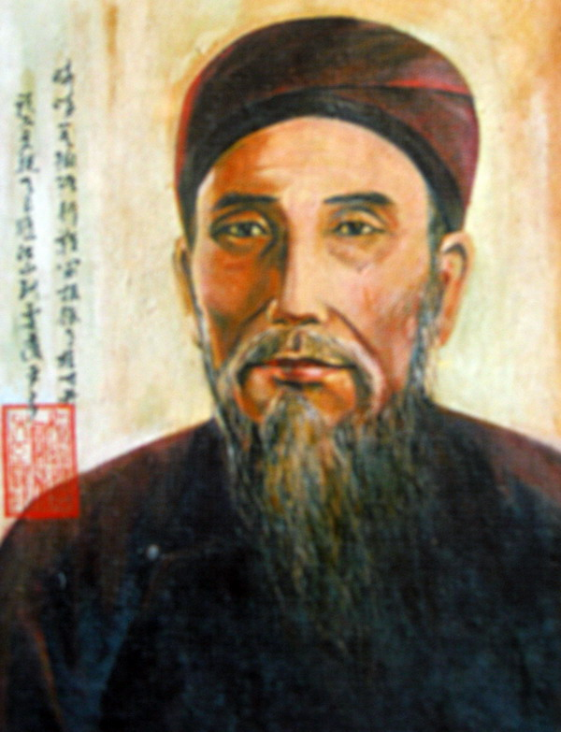
Nguyễn Quang Bích (1832-1889)

Slide 5

I. ĐẶT VẤN ĐỀ
1. Tình huống 1 SGK/Tr3
- Những việc làm của viên tri huyện Thanh Ba với tên nhà giàu và người nông dân nghèo?
+ Ăn hối lộ của tên nhà giàu.
+ Ức hiếp dân nghèo.
+ Xử án không công minh, đổi “trắng” thành “đen”.

Slide 6

- Hình bộ thượng thư là anh ruột của tri huyện Thanh Ba có hành động gì? Qua đó, em thấy hai anh em viên Tri huyện là những người như thế nào?
Hành động: Xin tha cho tri huyện Thanh Ba.
=> Hai anh em viên Tri huyện là:
+ Những người vụ lợi, vì lợi ích cá nhân.
+ Không theo lẽ phải mà còn dung túng, đồng lõa với việc làm sai trái.
+ Giải quyết công việc theo cảm tính, tình cảm...

Slide 7
- Nêu những việc làm của quan tuần phủ Nguyễn Quang Bích?
+ Bắt tên nhà giàu trả lại ruộng cho người nông dân.
+ Phạt tên nhà giàu về tội hối lộ, ức hiếp.
+ Cách chức tri huyện Thanh Ba.
- Việc làm của quan tuần phủ Nguyễn Quang Bích thể hiện đức tính gì và nhận xét về việc làm của ông?
+ Bảo vệ chân lí, tin tưởng lẽ phải.
+ Không nể nang, đồng lõa với việc xấu.
+ Dũng cảm, trung thực dám đấu tranh với những điều sai trái.

Slide 8
2. Tình huống 2,3 SGK/Tr3
- Trong các cuộc tranh luận, có bạn đưa ra ý kiến nhưng bị các bạn khác phản đối. Nếu thấy ý kiến đó đúng, em sẽ xử sự như thế nào?
=> Em cần ủng hộ, bảo vệ ý kiến của bạn bằng cách phân tích cho các bạn thấy những điểm mà em cho là đúng, là hợp lý.
- Nếu biết bạn mình quay cóp bài trong giờ kiểm tra, em sẽ làm gì?
=> Em cần tỏ thái độ phản đối, không đồng tình với việc làm của bạn cũng như tác hại của việc không học bài, copy bài. Và khuyên bạn lần sau không nên làm như vậy

Slide 9
Qua nội dung đã phân tích, theo em thế nào là lẽ phải?
Thế nào là tôn trọng lẽ phải?

Slide 10
II. NỘI DUNG BÀI HỌC
Những điều đúng đắn
Khái niệm:
a. Lẽ phải:
Phù hợp
Đạo lí
Lợi ích chung của XH
b. Tôn trọng lẽ phải:
Tôn trọng lẽ phải
Điều chỉnh
Không
Công nhận
Ủng hộ
Tuân theo
Bảo vệ
Suy nghĩ
Hành vi
Chấp nhận
Làm việc sai trái
Những điều đúng

Slide 11
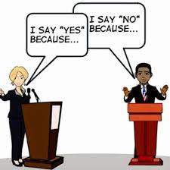
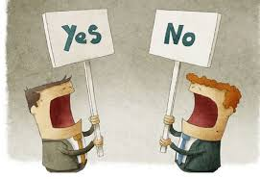
2. Biểu hiện:
Biểu hiện
Thái độ
Cử chỉ, hành động
Lời nói
Đấu tranh, bảo vệ ý kiến đúng

Slide 12

Cho ví dụ về tôn trọng lẽ phải và không tôn trọng lẽ phải?
?

Slide 13
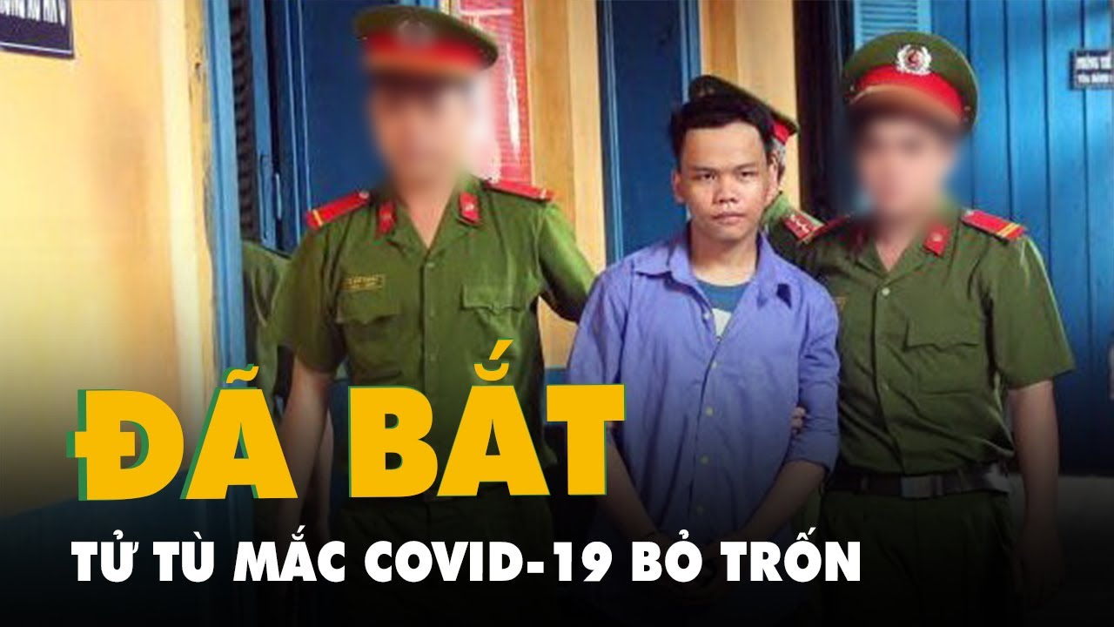


Slide 14
Trái với tôn trọng lẽ phải là gì?
- Xuyên tạc, bóp méo sự thật.
-Vu khống, bao che, làm theo cái sai, cái xấu.
- Không dám đấu tranh chống lại cái sai để bảo vệ sự thật, cái đúng, cái tốt.

Slide 15
Tôn trọng lẽ phải có ý nghĩa như thế nào?

Slide 16
Bài 1: TÔN TRỌNG LẼ PHẢI
II. NỘI DUNG BÀI HỌC:
3. Ý nghĩa:
Tôn trọng lẽ phải
Tôn trọng lẽ phải
Không đồng ý với quan niệm đó. Vì :
+ Đó là một quan niệm sai.
+ Lẽ phải thuộc về những người biết tôn trọng những điều đúng đắn phù hợp với đạo lí và lợi ích chung của xã hội.
+ Lẽ phải không thuộc về những kẻ mạnh và giàu có.
Câu hỏi:
? Có ý kiến cho rằng : Lẽ phải thuộc về những kẻ mạnh và giàu có. Em có đồng ý với quan niệm này không? Vì sao?
Mọi người có cách ứng xử phù hợp
Làm lành mạnh các mối quan hệ xã hội
Thúc đẩy xã hội ổn định và phát triển
Mọi người có cách ứng xử phù hợp
Làm lành mạnh các mối quan hệ xã hội
Thúc đẩy xã hội ổn định và phát triển

Slide 17
III. LUYỆN TẬP
Bài 1: Em lựa chọn cách giải quyết nào trong các trường hợp sau đây và giải thích vì sao?
Trong các cuộc tranh luận với các bạn cùng lớp, em sẽ:
a)
Bảo vệ đến cùng ý kiến của mình, không cần lắng nghe ý kiến của người khác;
➔ Bảo thủ, cố chấp
b)
Ý kiến nào được nhiều bạn đồng tình thì theo;
➔ Ba phải, không có chủ kiến
c)
Lắng nghe ý kiến của bạn, tự phân tích, đánh giá xem ý kiến nào hợp lí nhất thì theo;
c)
➔ Biết tôn trọng lẽ phải
d)
Không bao giờ dám đưa ra ý kiến của mình.
➔ Thiếu tự tin

Slide 18
Bài 2: Nếu người bạn thân của em mắc khuyết điểm, em sẽ lựa chọn phương án nào sau đây, vì sao?
Bỏ qua như không biết đến khuyết điểm đó và vẫn chơi thân với bạn như bình thường.
a)
➔ Bao che lỗi lầm của bạn, không dũng cảm, hèn nhát.
b)
Xa lánh, không chơi với bạn.
➔ Vụ lợi, không thật lòng với bạn.
Chỉ rõ cái sai cho bạn và khuyên bạn, giúp đỡ bạn để lần sau không mắc khuyết điểm đó nữa.
c)
c)
➔ Biết tôn trọng lẽ phải, trân trọng tình bạn, yêu thương, giúp đỡ bạn.

Slide 19
Bài 3: Theo em, hành vi nào sau đây thể hiện sự tôn trọng lẽ phải?
Chấp hành tốt mọi nội quy nơi mình sống, làm việc và học tập.
a)
a)
b)
Chỉ làm những việc mà mình thích.
c)
c)
Phê phán những việc làm sai trái.
d)
Tránh tham gia vào những việc không liên quan đến mình.
đ)
Gió chiều nào che chiều ấy, cố gắng không làm mất lòng ai.
Lắng nghe ý kiến của mọi người, nhưng cũng sẵn sàng tranh luận với họ để tìm ra lẽ phải.
e)
e)

Slide 20
“Hiện nay, dù biết quay cop tài liệu trong giờ kiểm tra là sai trái nhưng có không ít học sinh vẫn thực hiện”
+Theo em, vì sao như vậy? Hãy cho biết ý kiến của mình?
+ Đưa ra nguyên nhân và giải pháp.

Slide 21
Sắm vai
Tình huống : Có hai học sinh trong một giờ ra chơi, đang ăn quà vặt và vứt rác bừa bãi ở sân trường.
*Yêu cầu:
Nhóm 1: Sắm vai biết tôn trọng lẽ phải.
Nhóm 2: Sắm vai thể hiện sự không tôn trọng lẽ phải.
*Câu hỏi:
Qua tình huống trên, em hãy cho biết học sinh chúng ta cần làm gì để trở thành người biết tôn trọng lẽ phải?

Slide 22
Ca dao, tục ngữ, danh ngôn
-Vàng thật không sợ lửa.
-Nói phải củ cải cũng nghe.
- Điều gì không rõ ràng thì không nên thừa nhận.

Slide 23

IV. DẶN DÒ
- Học bài
- Làm bài tập Sgk
- Sưu tầm một số câu tục ngữ, ca dao, danh ngôn nói
về tôn trọng lẽ phải.
- Xem trước bài 2: Liêm khiết

